Slide 1



Зачётный проект для работы
с базой данных
Программа нужна для упрощения работы над базой данных.
Состав команды: Груздев Роман Игоревич, Герасимов Дмитрий Александрович, Митюшин Пётр Алексеевич.

Slide 2


Описание программы
Наш проект предназначен для упрощения и автоматизации работы с базой данных. Целью является сокращение рабочего времени сотрудника, которое он тратит на взаимодействие с БД.

Slide 3



Инструменты
В качестве ОС использовался Linux(Ubuntu 19.10)
Текстовый редактор: Vim. В качестве языка программирования был взят C++

Slide 4
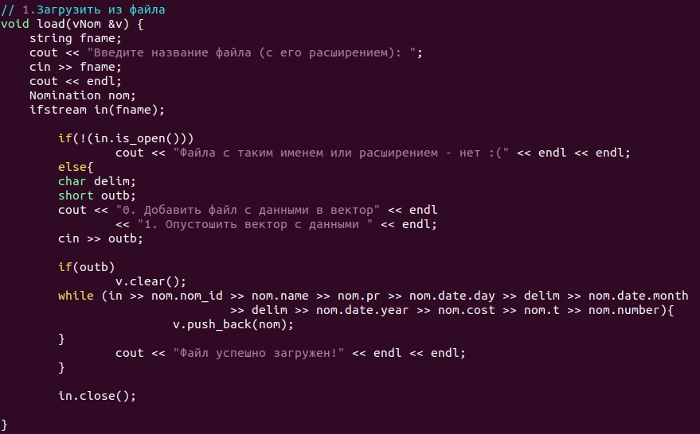
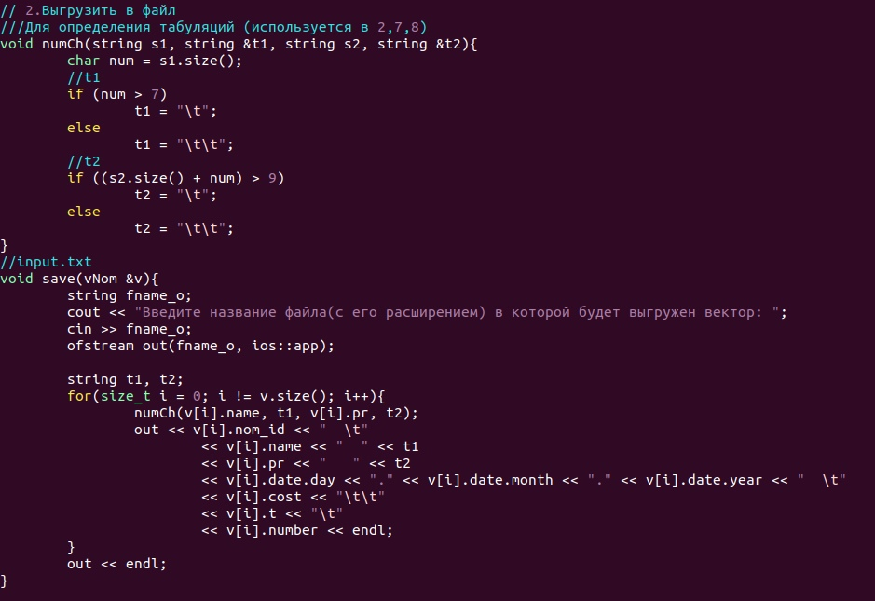
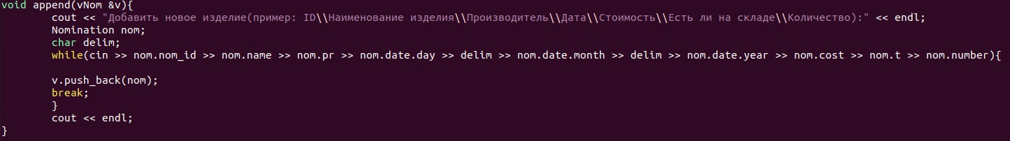
Структура модулей (1)
Файл Functions.cpp содержит набор функций для работы с БД.
Загрузка в вектор из файла:
Выгрузка вектора в файл:
Добавление нового наименования:

Slide 5
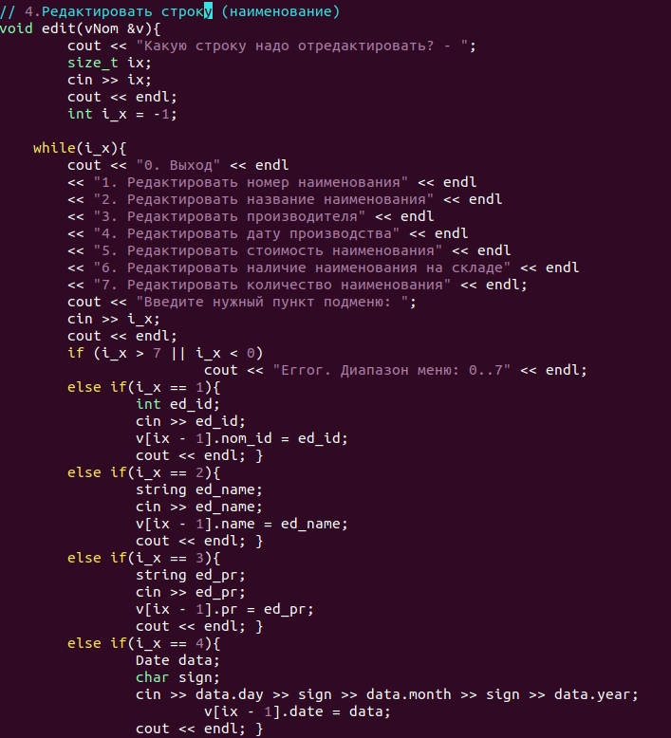
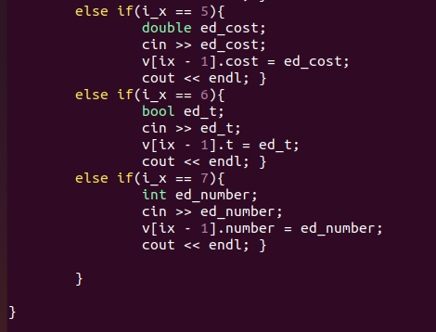
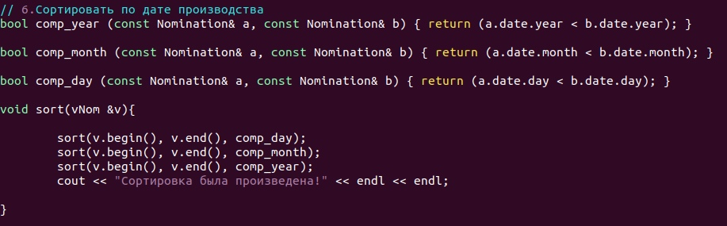
Структура модулей (2)
Редактирование строки в векторе:
Сортировка вектора по дате:

Slide 6
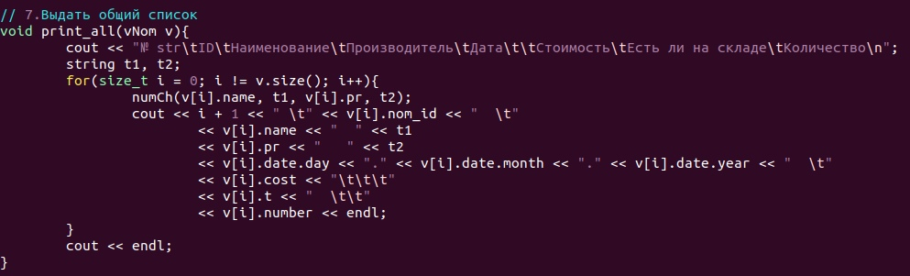
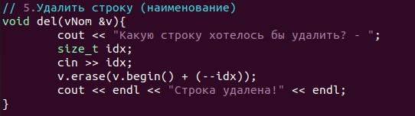
Структура модулей (3)
Выдача полного списка записей в векторе:
Удаление строки из вектора:

Slide 7
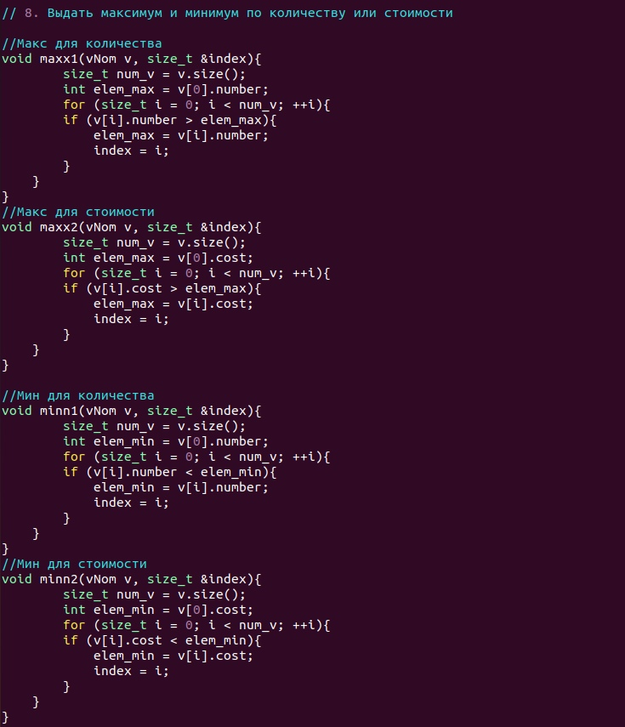
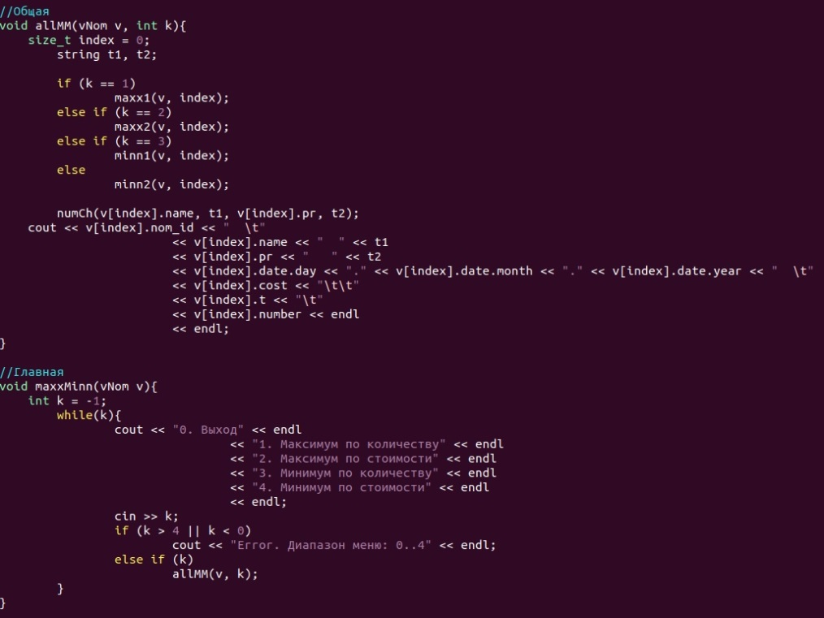
Структура модулей (4)
Нахождения максимума\минимума по количеству\сумме:

Slide 8
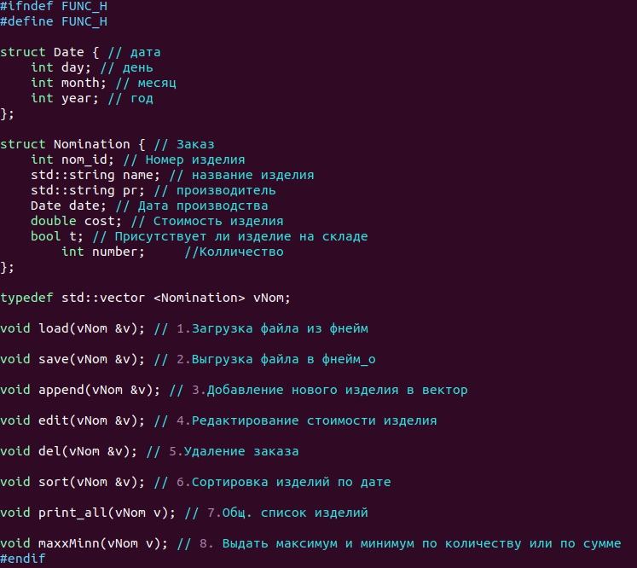
Структура модулей (5)
Содержание заголовочного файла(func.h):

Slide 9
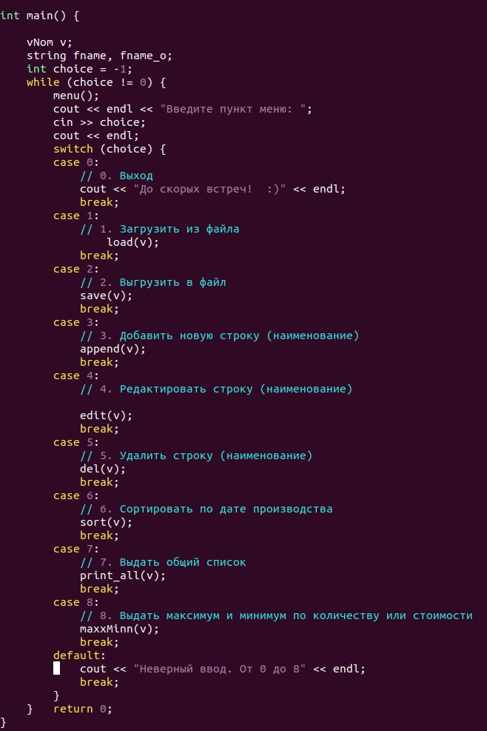
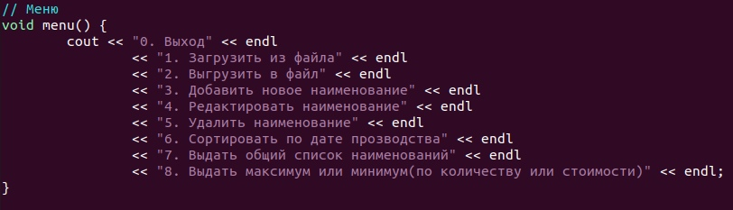
Структура модулей (6)
Непосредственно сама функция main:
Функция выводящая меню(в main):

Slide 10
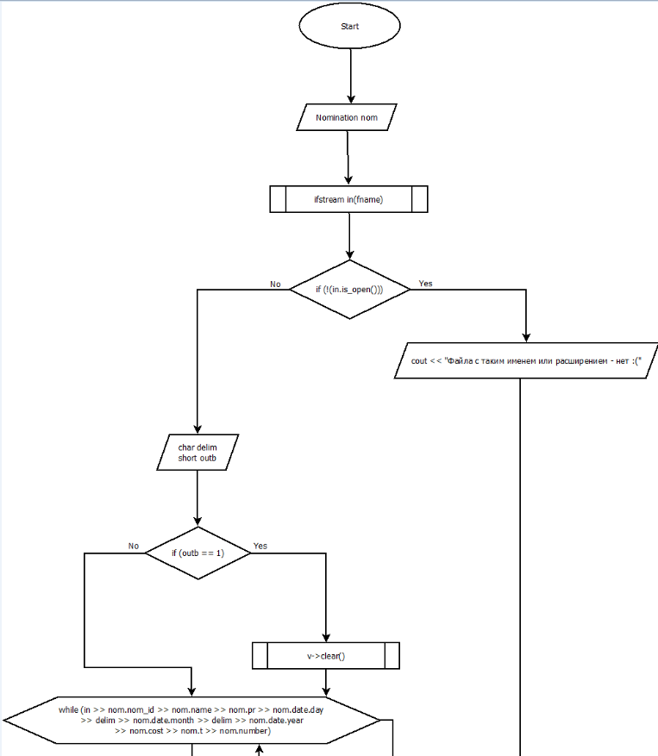
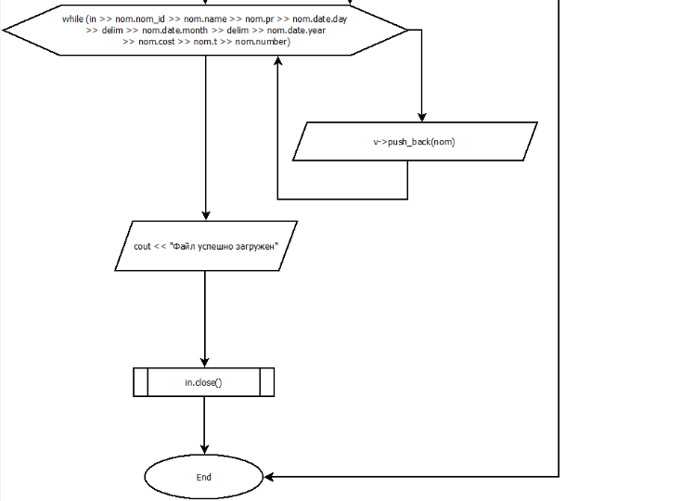
Блок-схема
Блок-схема построена на основе функции load()

Slide 11
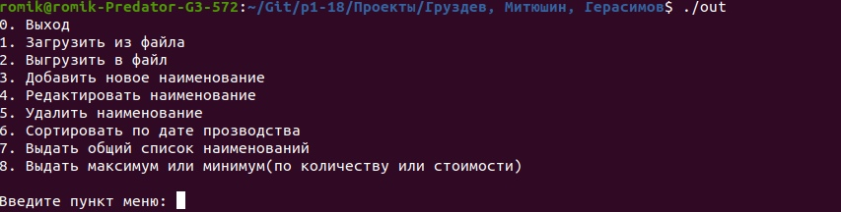
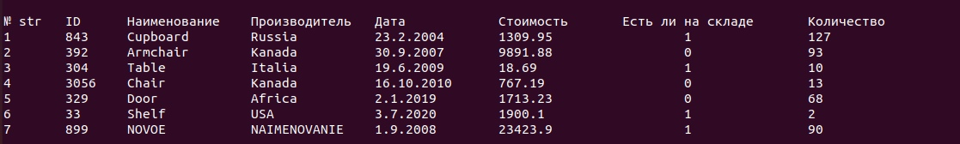
Скриншоты работы

Slide 12
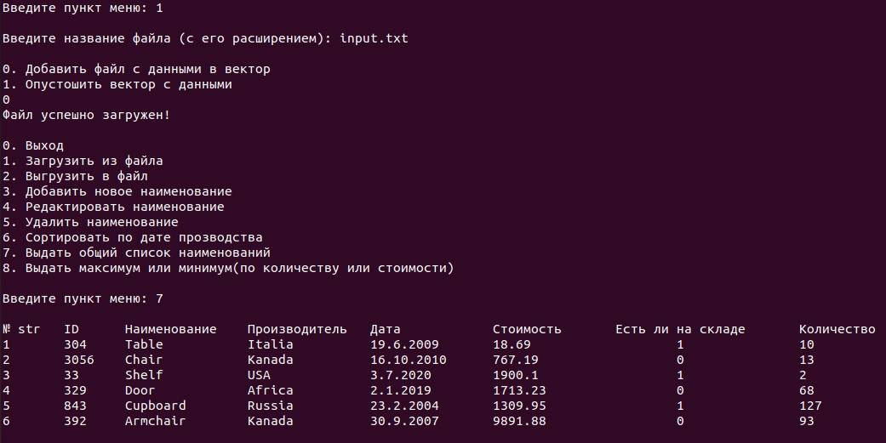
Скриншоты работы

Slide 13

Спасибо за внимание

